Slide 1
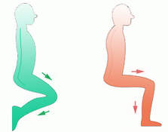
NASTAVNI PREDMET-KINEZIOLOGIJA 2
XII PREDAVANJE-
*Analiza stavova i položaja tela, stojeći stavovi tela, sedeći stavovi tela, čučeći položaj tela, ležeći stavovi tela
Prof dr Milorad Jerkan

Slide 2
Stojeći stav
Stojeći stav je uspravno držanje, kada je oslonac na tabanskim površinama oba stopala, telesna visina je najveća, a težište je u maloj karlici.
Stojeći stav predstavlja osnovu za mnogobrojne druge aktivnosti čoveka.
Mišićna aktivnost je suprotnog smera od sile gravitacije, a po efikasnosti joj je jednaka.

Slide 3
Ravnotežni faktori (faktori od kojih zavisi stabilnost stojećeg stava) su: 1.veličina površine oslonca 2.visina težišta iznad površine oslonca 3.lokalizacija gravitacione linije u odnosu na centar površine oslonca. 4.trenje između stopala i oslanjajuće površine.

Slide 4
Položaj težišta u zavisnosti od rasporeda telesne mase

Slide 5
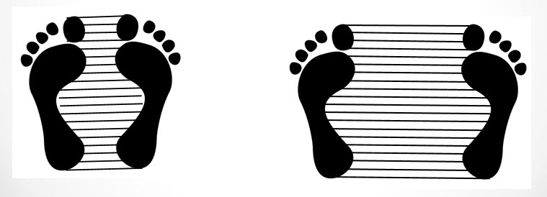
Površina oslonca
Površina oslonca je ograničena spoljnim ivicama stopala, linijom koja spaja vrhove stopala (palčeva) i linijom koja spaja pete

Slide 6
Kako stabilnost zavisi od površine oslonca
Veća površina oslonca – stabilniji stav
Visina težišta: što je težište postavljeno bliže površini oslonca stav je stabilniji.
Gravitaciona linija: što je bliža centru površine oslonca, stabilnost je bolja.

Slide 7
Stabilnost stojećeg stava
Stojeći stav je položaj labilne ravnoteže.
Površina oslonca relativno je mala u odnosu na telo.
Težište je postavljeno visoko u odnosu na površinu oslonca

Slide 8
Održavanje uspravnog stava povezano je sa održavanjem ravnoteže
Održavanje ravnoteže je prisutno pri:
-Stajanju
-U različitim drugim položajima
-Pri izvođenju pokreta
-Pri nošenju tereta
-Tokom delovanja spoljnih
sila i faktora na telo

Slide 9
Šta se dešava pri izvođenju tela iz ravnoteže
Ako se pokretima tela ili delovanjem spoljne sile naruši ravnoteža (projekcija težišta se približi ivici površine oslonca), tada se angažuju različite mišićne grupe da bi se održao položaj i da telo ne bi palo.
Ukoliko se ne raguje koordinisanom akcijom različitih mišićnih grupa, telo pada.
I za samo održavanje bilo kog položaja tela potrebno je angažovanje mišića- u manjoj ili većoj meri.

Slide 10
Fiziološki mehanizmi za održavanje ravnoteže
Informacije o položaju i promeni položaja tela i pojedinih njegovih segmenata, primaju i prenose dalje do CNS-a, čula vida, ravnoteže i proprioreceptori (u zglobovima, mišićima i ligamentima)
Dobijena informacija se obrađuje i sistematizuje u CNS
Mozak šalje impulse u potrebne mišićne grupe radi održavanja ili uspostavljanja odgovarajućeg položaja.
U slučaju poremećaja ravnoteže automatski se uključuju pokreti - dolazi do zauzimanja položaja kojim se gravitaciona linija približava centru površine oslonca.

Slide 11
I pri mirovanju tela mišići su aktivni
Stojeći stav tela – aktivan stav
Postiže se angažovanjem velikog broja mišića.
Posturalni refleksi su koordinirani napori mišića da savladaju dejstvo gravitacione sile na telo.
Gravitaciona linija je vertikalna linija koja se pruža naniže od težišta u pravcu sile gravitacije.
Težište je zamišljena tačka na koju deluje rezultanta svih sila težine sastavnih delova tela.

Slide 12
Održavanje stojećeg stava
U stojećem stavu na telo deluje gravitaciona sila.
Projekcija težišta (gravitaciona linija) ide ispred osovine skočnog zgloba(ispred centra površine oslonca)
Usled toga nastaje rotatorni efekat gravitacije – ova sila teži da celo telo savije prema napred u skočnom zglobu. (teži da izvede pokret dorzalne fleksije)
To se sprečava kontrakcijom mišića plantarnog fleksora – m.triceps surae. Na taj način se sprečava pad i telo održava u ravnoteži.
U stojećem stavu ovaj mišić je uvek aktivan jer je projekcija težišta uvek ispred skočnog zgloba.

Slide 13
Održavanje stojećeg stava
Mišić - m.triceps surae je aktivan (u kontrakciji),
Njegovi gornji pripoji su na femuru
Prelaze preko zgloba kolena i teže da izazovu pokret savijanja kolena (fleksiju potkolenice)
To bi dovelo do poremećaja ravnoteže (pada)
Zato je potrebno angažovanje mišića ekstenzora kolena - m.quadriceps femoris, koji stabilizuje koleni zglob.

Slide 14
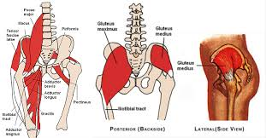
Održavanje stojećeg stava
Distalni pripoji m.quadriceps femoris-a su na karlici.
Pri svom angažovanju (kontrakciji) zbog stabilizacije kolena, vuče i pripoje na karlici i teži da izazove fleksiju u zglobu kuka.
Zbog toga se uključuju ekstenzori kuka i trupa.

Slide 15
Mišići koji učestvuju u održavanju stojećeg stava
Težište glave je u nivou sela turcike a projekcija težišta je nešto ispred atlantookcipitalnog zgloba pa zato glava teži u fleksiju.
Zbog toga se angažuju mišići ekstenzori glave i vrata i položaj glavese održava.

Slide 16
Antigravitaciona muskulatura
Mišići koji su aktivni da bi se telo održalo u određenom položaju nasuprot delovanju sile gravitacije
Osim nabrojanih mišića kao antigravitacioni deluju i abduktori i aduktori kuka za stabilnost u frontalnoj ravni
Stajanje, ustvari nije mirovanje zato što težište nije nepomično iznad oslonca.
Uspravan stav čoveka aktivan je položaj i postiže se učešćem velikog broja mišića.

Slide 17
Vrste stojećih stavova 1.Ležeran ili normalan stojeći stav:
Raspodela težine ja na obe noge ravnomerno.
Stajanje je opušteno, minimalno je opterećenje mišića
Veći deo težine pojedinih segmenata nose zglobne veze.
Težišne linije pojedinih segmenata u višim delovima tela nikada ne prolaze kroz zglobove ispod njih, već ispred ili iza pa su uključeni mišići ekstenzori glave i vrata, u torakolumbalnom delu deluju ekstenzori (m.transversospinalis i mm.intertransversarii) i fleksori trupa.

Slide 18
1.Ležeran ili normalan stojeći stav
Položaj trupa u odnosu na karlicu održava se bez većeg naprezanja mišića jer težišna linija trupa prolazi u neposrednoj blizini težišta tela.
Kolena su u lakoj fleksiji što je omogućeno lakim kontrakcijama m.triceps surae i m.quadratus femoris.
Najopterećeniji je m.soleus

Slide 19
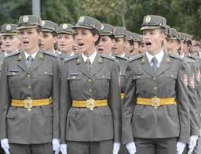
2.Stojeći stav “mirno”
Težina tela je raspoređena na obe noge.
Kičmeni stub je maksimalno ispravljen tako što se grudni koš isprsi, trbuh uvuče a kolena potpuno opruže.
Ovaj stav je zamoran za razliku od ležernog stojećeg stava zato što zahteva angažovanje velikog broja mišića
Zauzimaju ga vojnici i gimnastičari.

Slide 20
Stojeći stav “mirno”
Osim pomenutih mišića za održavanje ležernog stava ovde su aktivni i prevertebralni m.suprahyoideus, m.infrahyoideus, mm.scaleni
Leđnu krivinu ispravljaju ekstenzori trupa snažnim kontrakcijama.
To dovodi do širenja grudnog koša i nepotpunog ekspirijuma
Da bi se kolena potpuno ispravila pojačavaju se kontrakcije m.quadriceps-a

Slide 21
3.Stojeći stav sa većim opterećenjem jedne noge
Ovaj stav se obično koristi pri dužem stajanju. Povremeno se opterećenje prenosi sa jedne na drugu nogu kako bi se jedna odmorila.
Neopterećena noga je lako flektirana u kuku i kolenu i izbačena napred i u stranu ili samo napred.
Opterećena noga ja postavljena koso od spolja put unutra. Na taj način je težište pomereno iznad stopala opterećene noge.
Karlica se naginje tako da je viša sa strane opterećene, a niža sa strane rasterećene noge.
Karlica se rotira oko vertikalne osovine

Slide 22
3.Stojeći stav sa većim opterećenjem jedne noge
Naginjanje karlice na stranu rasterećene noge dovodi do naginjanja donjeg dela kičmenog stuba na istu stranu. Ovaj nagib se kompenzuje krivljenjem srednjeg i donjeg dela kičmenog stuba na suprotnu stranu.
Pri ovakvom stavu mišićna aktivnost je vrlo mala. Položaj kičme uglavnom održavaju ligamenti svojim zatezanjem.
Nagnutost karlice održavaju : m.gluteis medius, m.gluteus minimus, m.tensor fasciae latae. Dobar deo tereta pada na lig.iliofemorale Bertini. Sve to sprečava dalji pad karlice.

Slide 23
3.Stojeći stav sa većim opterećenjem jedne noge
Jedino su mišići stopala opterećene noge aktivniji zato što je težina skoro celog tela na njima.
Veliki zamor se sprečava svesnim ili čak i nesvesnim prenošenjem težine s jedne na drugu nogu.

Slide 24
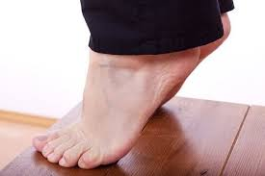
4.Stajanje na prstima
Težište se postavlja i održava iznad male površine oslonca.
Održava se snagom kontrakcije m.triceps surae
Zbog snažnih kontrakcija ovog mišića koje teže da saviju koleno, uključuju se u većoj meri i kvadricepsi.
Da bi se održala ravnoteža aktivni su
mm. fleksores hallucis longus et brevis
Položaj je vrlo nestabilan. Održavanje položaja zahteva povremeno uključivanje mišića trupa, i fleksora i ekstenzora natkolenice.

Slide 25
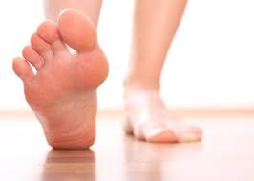
Stajanje na petama
Površina oslonca je još manja.
Stav je težak za održavanje i potrebno je angažovanje velikog broja mišića radi održavanja ravnoteže.
Dorzalni fleksori (m.tibialis anterior) su u stalnoj kontrakciji. M.triceps surae je maksimalno istegnut. Da bi se sprečila fleksija kolena snažno se kontrahuje kvadriceps.
Hod na petama je lakše izvodljiv od stajanja na petama.

Slide 26
Stajanje na jednoj nozi
Opterećena je jedna noga, oslonac je na jednom stopalu a težište se pomera iznad njega pomeranjem karlice.
Druga noga potpuno gubi kontakt sa podlogom.
U odnosu na položaj kičmenog stuba i karlice stajanje na jednoj nozi se može izvesti na tri načina.
Najveće opterećenje trpe supinatori i pronatori stopala.

Slide 27
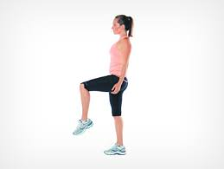
Stajanje na jednoj nozi – 1.način
Karlica je horizontalna, opterećena noga je lako aducirana. Kičmeni stub je prav a težište je iznad opterećenog stopala.
Opterećeni su mišići stabilizatori stopala i potkolenice.
Najteži zadatak imaju abduktori opterećene noge da bi održali karlicu u horizontalnom položaju.

Slide 28
Stajanje na jednoj nozi – drugi način
Ravnoteža i dovođenje težišta nad stopalom postiže se naginjanjem trupa, glave i karlice na stranu a noga na koju se stoji je je nagnuta upolje.
Neopterećena noga je flektirana.
Uključeni su mišići stabilizatori stopala, a naročito abduktori natkolenice i zglobne veze koji sprečavaju pad karlice.

Slide 29
Stajanje na jednoj nozi - 3.način
Noga koja je opterećena je opružena i vertikalna. Nagnutost trupa na stranu opterećene noge pomera težište i previše u stranu ali se druga noga postavlja u abdukciju, težište je nad stopalom.
Stabilnost obezbeđuju - za stopalo plantarni i dorzalni fleksori, supinatori i pronatori. Stabilnost kolena obezbeđuje kvadriceps.
Padanje trupa napred sprečavaju m.biceps femoris, m.semitendinosus i m.semimebranosus.
Padanje trupa nazad sprečava m.iliopsoas

Slide 30
Stajanje na jednoj nozi - 3.način
Ravnotežu trupa u frontalnoj ravni obezbeđuju abduktori i aduktori natkolenice, bočni fleksori trupa i zglobne veze kičme.
Abduktori mm.gluteus medius et minimus izvode odvođenje noge koja nije opterećena.

Slide 31
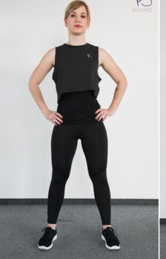
Raskoračni stav
Stabilan stav – veća površina oslonca i niže težište.
Noge su abducirane, stopala su postavljena celim tabanima na podlogu.
Težina je podjednako raspoređena na obe noge.
Uključuju se mišići stabilizatori stopala, kolena i kuka ali bez značajnijih kontrakcija.

Slide 32
Stojeći stav sa iskorakom napred
Jedna noga je ispružena napred i oslonjena celim stopalom.
Težište je iznad sredine površine oslonca.
Obe noge su opružene u kolenu.
Stopalo noge koja je postavljena napred je u plantarnoj fleksiji, a druge u dorzalnoj fleksiji.
U kuku je prednja noga u fleksiji a zadnja u ekstenziji.
Karlica je rotirana oko uzdužne osovine, što se kompenzuje rotacijom trupa na suprotnu stranu, pa je lice okrenuto napred.
Da bi se održala bočna ravnoteža tela potrbna je veće angažovanje abduktora i aduktora kuka i pronatora i supinatora stopala.

Slide 33
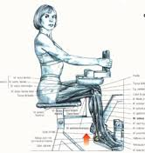
Sedeći stav
Stabilnost stava zavisi od podloge na kojoj se sedi: da li je sa naslonom ili ne, da li ima oslonac za ruke.
Sedenje na stolici sa naslonom je pogodno za odmor zato što su mišići tada relaksirani (veći deo težine prenosi se na oslonac).

Slide 34
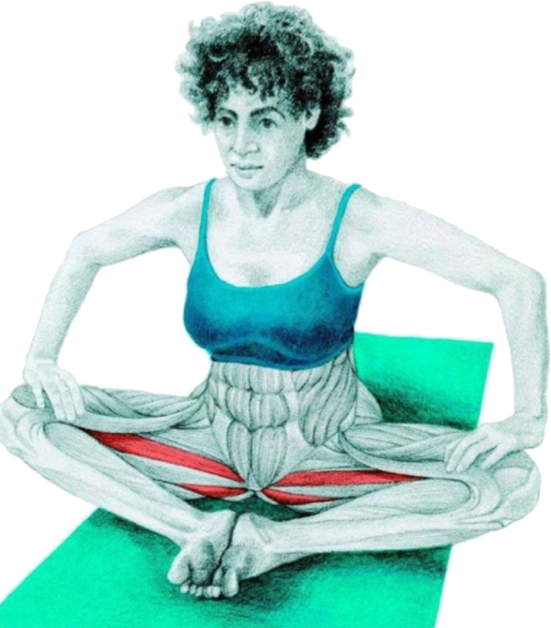
Sedeći stav sa ispravljenim leđima
Trup je ispravljen a glava lako zabačena unazad.
Aktivni su ekstenzori trupa i javlja se zamor.

Slide 35
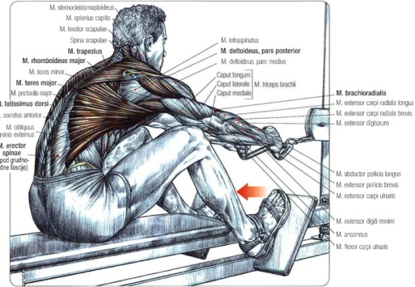
Sedeći stav sa povijenim leđima
Kod ljudi koji imaju hipotoničnu muskulaturu ili kod umornih ili potištenih ljudi
Karlica je nagnuta napred
Slabinska lordoza se gubi – kičmeni stub ima jedinstvenu krivinu.
Slabe kontrakcije fleksora i ekstenzora natkolenica su dovoljne da se održi ravnoteža trupa
Angažovani su ligamenti kičmenog stuba
Ovaj stav nije zamoran za mišiće ali usled nelagodnosti zbog zatezanja ligamenata, javlja se povremeno potreba za istezanjem.

Slide 36
Sedeći stav sa osloncem laktovima o natkolenice
Manje je zamoran stav zbog prenosa težine preko oba nadlakta.
Trup je u ravnoteži bez mišićne aktivnosti.
Položaj postaje neprijatan samo zbog pritiska na natkolenice

Slide 37
Čučeći stav
Kolena i natkolenice su flektirane maksimalno a oslonac je na stopalima.
Prenošenje težine tela nad prste i prednji deo stopala smanjuje površinu oslonca na prednju trećinu stopala, ali je takav položaj stabilniji od oslonca na celo stopalo. Ako bi se peta spustile, težište se pomera nazad i pada iza stopala, što vuče telo unazad.
Kod ljudi koji su naviknuti na ovakav stav, moguće je održavanje ravnoteže bez pada.

Slide 38
Angažovani mišići u čučećem položaju
Stopala su u dorzalnoj fleksiji, mišići i zglobne veze zadnje lože potkolenice istegnuti. a glave metatarzalnih kostiju čvrsto su priljubljene na podlogu.
U održavanju balansa učestvuju mišići fleksori prstiju a naročito palca, koji svojim kontrakcijama prenose oslonac napred a težište ostaje iza površine oslonca pa se telo nagne nazad. Ako njihove kontrakcije popuste, oslonac je samo na glavama metatarzalnih kostiju , pa pošto je težište ispred njih, telo kreće unapred dok se ovi mišići ponovo ne uključe.

Slide 39
Održavanje položaja
Fleksija u kukovima i kolenima održava se pasivno pod pritiskom mišića. Mišići trupa, takođe nisu angažovani svojim kontrakcijama pri ovom položaju.
Čučanj vrlo brzo postaje neudoban položaj jer je istezanje zglobnih veza nelagodno.
Neke osobe mogu dugo da čuče zato što su navikle telo na takav položaj.

Slide 40
Ustajanje iz čučnja
Najveće opterećenje trpi m.quadriceps.
Uključuju se u nešto manjoj meri mišići ekstenzori natkolenica i trupa
U poslednjoj fazi angažuje se i m.triceps surae

Slide 41
Analiza ležećeg položaja
Najudobniji položaj za odmor i spavanja
Potrban je i za izvođenje određenih vežbi i sportskih aktivnosti
Potpuna stabilnost bez aktivnosti ili sa minimalnim angažovanjem mišića zbog nisko postavljenog težišta na širokoj površini oslonca.

Slide 42
Ležeći položaj na leđima:
Telo se nalazi u stabilnoj ravnoteži.
Gravitacija teži da izazove ekstenziju u kukovima, pa dovodi do povećanja slabinske lordoze.
Položaj se olakšava savijanjem kolena i kukova.

Slide 43
Ležeći položaj na boku i na trbuhu
Ležeći položaj na boku: Povoljniji je jer se postižu polu-fleksije u zglobovima (jer su to fiziološki položaji)
Nema značajnijih mišićnih kontrakcija da bi se položaj održao.
Ležeći položaj na trbuhu: Potrebno je izvesno angažovanje mišića da bi se položaj održao, pa se ređe koristi za odmaranje.

Slide 44
Prelazak iz ležećeg u sedeći položaj
Može se izvršiti uz pomoć ruku ili bez.
Ako se vrži bez pomoći ruku započinje se fleksijom glave i vrata a zatim dolazi do fleksije gornjeg dela trupa čime se težište približava osovini kukova.
Zatim fleksori natkolenice svojim koncentričnim kontrakcijama savijaju natkolenicu i omogucuju prelazak iz ležećeg u sedeći položaj

Slide 45
Mišiči koji učestvuju
Mišići prednje lože vrata
Mišići fleksori trupa – m.rectus abdominis, m.obliqus abdominis
Fleksori u kuku – m.iliopsoas, m.rectus femoris
Ekstenzori trupa na kraju učestvuju u stabilizaciji sedećeg položaja
Prelazak iz ležećeg u sedeći položaj je lakši jer se odigrava pod dejstvom sile zemljine teže, a mišići svojim ekscentričnim konstrakcijama usporavaju pokrete.

Slide 46
Prelazak iz sedećeg u stojeći položaj (bez pomoći ruku)
Stopala se dovode ispod setišta tako da njihov prednji deo bude ispod težišta tela (pomoću fleksije kolena)
Trup se naginje napred (mišići fleksori trupa i natkolenice) uz podizanje nadlaktica – tako se pomera težište trupa napred i održava se ravnoteža pri ustajanju
Glavni teret pada na m.quadriceps femoris
Ispravljanje karlice vrši m.gluteus maximus
Zatim se uključuje i m.triceps surae i stabilizuje stopala.

Slide 47
Dobar stav tela
Dobar stav tela je onaj ,pri kome postoji zadovljavajući mišićni i koštani balans između određenih delova tela, ne postoje oštećenja i deformiteti, a isti se ne menja u toku čovekovog rada ili mirovanja.

Slide 48
Loš stav tela
Loš stav tela je onaj ,pri kome ne postoji dobar balans između parnih delova tella, a isto tako postoje deformiteti na telu i on se menja u toku mirovanjaq ili nekog rada.

Slide 49
HVALA NA PAŽNJI

